Slide 1
인공지능에 대해서
10210 10215
김우민 , 손민수

Slide 2
목차
인공지능의 개념
인공지능의 역사
인공지능의 미래

Slide 3
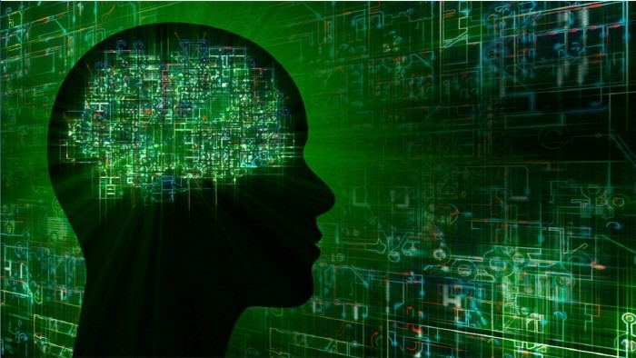
인공지능의 개념

Slide 4
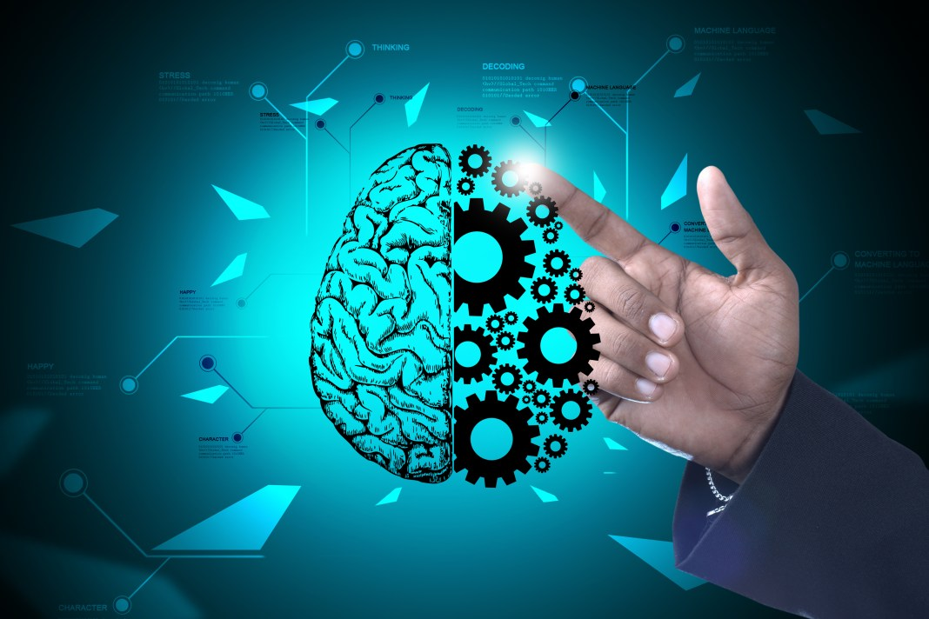
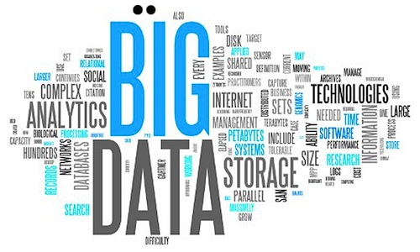
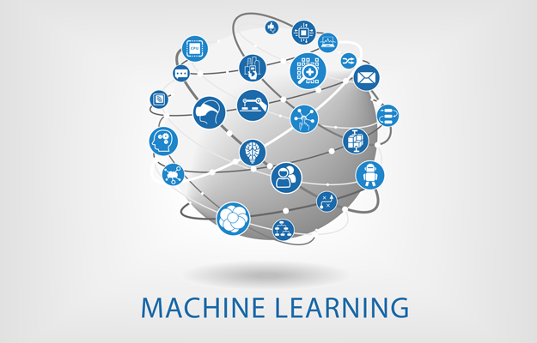
인공지능은 어떻게 발달해왔는가, 인공지능의 역사

Slide 5
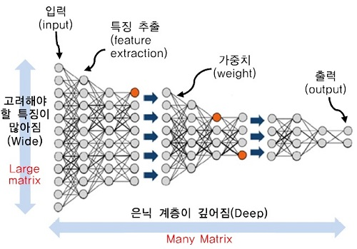
딥러닝 알고리즘

Slide 6
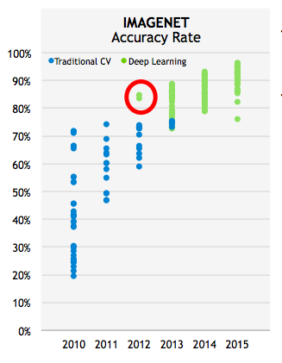
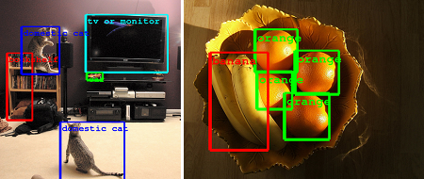
딥러닝의 획기적인 도약, GPU의 활용

Slide 7
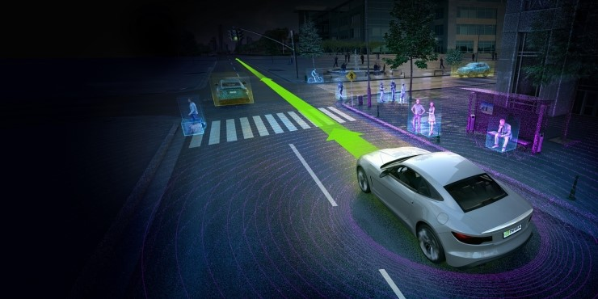
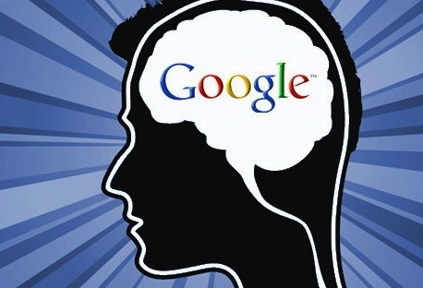
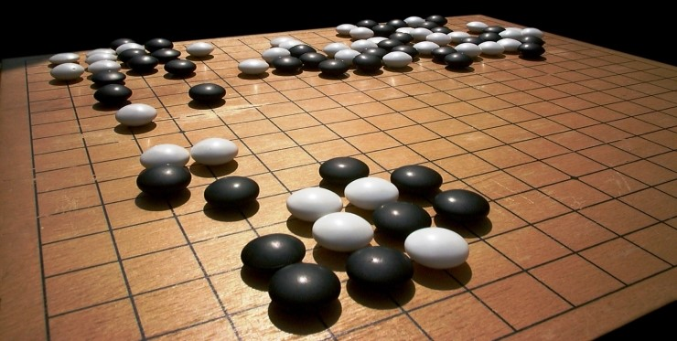
최신 인공지능

